Slide 1
Поверь в себя!

Slide 2
Вера в себя - убежденность человека в том, что у него все получится, уверенность в себе перед лицом вызова, перед трудной задачей.
Вера в себя - это стартовая составляющая любого большого успеха.
Важно, чтобы вы не уничтожали свою веру в себя - сами. Уничтожать свою веру в себя несложно, это делают многие: они опускают свои плечи, делают тоскливое лицо и убежденно рассказывают себе, что они никто и у них ничего не выйдет.
Посмотрите на себя - это не про вас? Хуже того, после этого такие люди настойчиво заняты тем, чтобы уничтожить веру в себя у окружающих и особенно близких себе людей

Slide 3
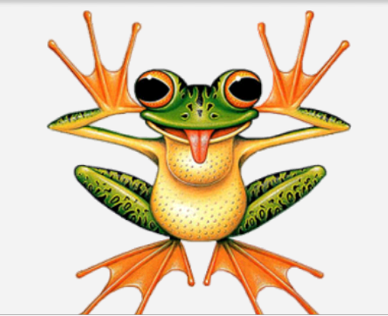
Притча
Как-то раз маленькие лягушата решили организовать соревнования по бегу. Главной их целью было — забраться на самую верхушку башни.
В момент соревнования собралось очень много зрителей, которые хотели понаблюдать за этими соревнованиями, а заодно посмеяться над ее участниками
http://by-anna.ucoz.ru/publ/zh…

Slide 4
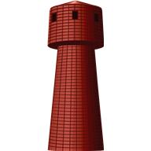
Притча
И вот соревнования начались, и лягушата бросились вперед, покорять ту самую вершину.
Дело в том, что ни один из зрителей не верил, что лягушата сумеют забраться на верхушку башни.
Они выкрикивали им вслед следующие реплики:
«Это невозможно!»
«Они НИКОГДА не заберутся на верхушку!»
«У них нет шансов! Башня очень высокая!»

Slide 5
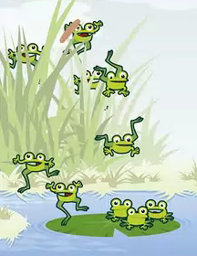
Притча
Маленькие лягушки вдруг начали падать, причем одна за другой.
Не считая тех, у которых открылось второе дыхание. Они продолжали забираться всё выше и выше.
Толпа зрителей продолжала им кричать «Это невозможно!!! Никто из них не сможет этого сделать!»
Лягушата от усталости продолжали падать вниз.
Только ОДИН без остановки поднимался всё выше и выше.
Тот единственный лягушонок не упал!
http://dlya-androida.org/game

Slide 6
Притча
В конце соревнования все лягушки упали вниз, за исключением того единственного лягушонка, который, приложив максимум усилий и забрался на самую верхушку башни!
ОН СДЕЛАЛ ЭТО!!!
Тогда всем лягушкам захотелось узнать, как ему удалось это сделать? Один из участников соревнования спросил у того лягушонка, как же ему удалось добраться до верхушки, как он нашел в себе силы?
ОКАЗЫВАЕТСЯ
Победитель был ГЛУХИМ!!!
tttp://www.xrest.ru/original/3

Slide 7
Мораль этой притчи такова:
Никогда не слушай людей, которые всячески стараются передать Вам свой пессимизм и негативный настрой.
Эти люди воруют у Вас Ваши самые сокровенные мечты и желания.
Они не дают Вам двигаться вперед, к тем самым мечтам, которые Вы лелеете в своём СЕРДЦЕ!
Помните о силе слов.
Верьте в себя и в свои собственные силы!
ВЫ МОЖЕТЕ ВСЁ!!!

Slide 8
Развивать веру в себя - дело реальное, но не совсем простое.
Потрудиться придется, причем по нескольким направлениям.
Основное направление - это набирать знаний, умений, жизненного опыта, становиться реально более успешным и эффективным.
Вспомогательное направление - выработать правильное отношение к себе и к людям, умение видеть свои достоинства, ощущать свою силу

Slide 9
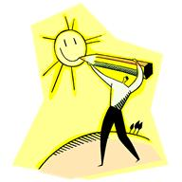
1.Развивайте в себе позитивное мировосприятие
Позитивное мировосприятие - это позитивное отношение к жизни, к людям и к себе.
Такое отношение в нашей культуре не очень принято и мало развито, однако развивать его определенно стоит, именно оно дает видение возможностей и желание в этом мире что-то сделать.

Slide 10
2.Поработайте со своими ограничивающими верованиями
Пока вы будете себя повторять: «Я не смогу, мне не дано, я не умею!» – вы никогда не сдвинетесь вперед.
Вера в себя начинается с того, что вы начинаете говорить о себе более воодушевляющие вещи.

Slide 11
3.Приучайтесь жить и работать эффективно
Начала личной эффективности несложны:
наведите в жизни и делах порядок,
начинайте ставить реалистичные цели,
напишите самый простой план,
позаботьтесь в нем об успехе начала ваших дел - и вперед, переходите к действиям!
Далее план будет вам надежной опорой.

Slide 12
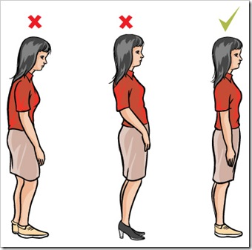
4.Следите за своим телом: верящий в себя человек держит осанку и плечи, не сутулится
Опущенные плечи, тоскливый взгляд и брови домиком обеспечат вам неотъемлемое от жизни огромное количество проблем, трудностей, страхов, ужасов, неприятностей и прочих развлечений.
У тех людей, которые привыкли держать осанку – тяжелых вопросов к жизни меньше, а сил и позитива больше.
Добавьте к этому внимательный собранный взгляд, уверенные жесты, и вы готовы к встрече с трудностями. Приучите себя к уверенной походке и осанке
http://www.knigge.ru/pravilno_

Slide 13
Как заставить себя не прислушиваться к полушёпотам за спиной и не зависеть от мнения окружающих?
Просто нужно запомнить раз и навсегда:
ВСЕ МЫ РАЗНЫЕ
И предпочтения у нас разные, и вкусы, и отношение к тем или иным событиям. Следовательно – угодить всем просто нереально!
И освободиться от этого стремления быть угодным всем.
http://vkontakte.ru/id5644615_

Slide 14
Притча
Шли по городу отец с сыном.
Сын ехал на осле, а отец шёл рядом, ведя осла. Встречающиеся им на пути люди высказывали своё мнение относительно выбранного ими способа передвижения.
Первый возмутился тем, что младший сидит, в то время как бедный старый отец вынужден идти пешком. Путникам пришлось поменяться местами: теперь отец ехал, а сын шёл рядом.
http://s-marshak.ru/art/post/g

Slide 15
Притча
Но следующий встречный громко стал жалеть мальчика и упрекать отца в отсутствии жалости к ребёнку. Отец очень смутился от таких слов и посадил сына рядом с собой.
http://s-marshak.ru/art/post/g

Slide 16
Притча
Тогда третий встречный стал возмущаться тем, что эти люди совершенно не жалеют бедное животное, используя его нещадно!
http://s-marshak.ru/art/post/g

Slide 17
Притча
Разумеется, человек, который встретился им сейчас, тоже нашёл, что сказать: он принялся насмехаться над хозяевами осла, который не приносит им никакой пользы… Отец и сын пришли к выводу, что нужно самим определить для себя способ путешествовать.
http://s-marshak.ru/art/post/g

Slide 18
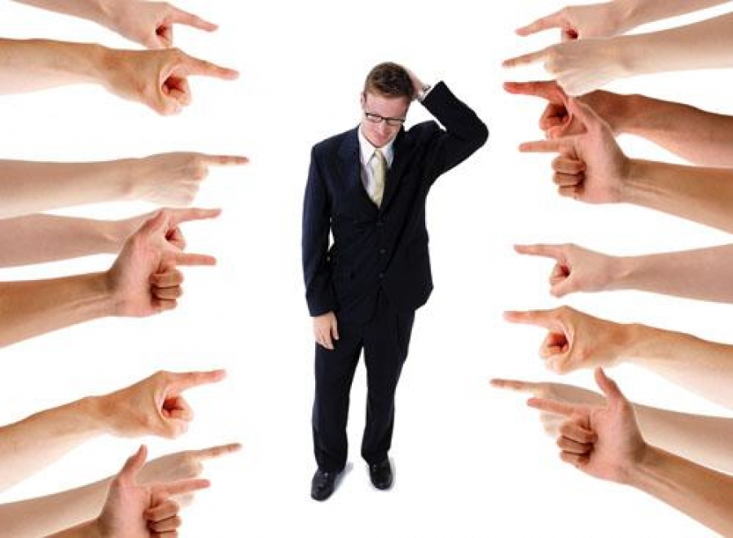
А не так ли происходит со многими из нас, кто стремится не оказаться нелепым в глазах окружающих?
Конечно, не стоит быть абсолютно равнодушным к тому, что вызывают наши поступки и действия в жизни других людей. Но вопрос в том, о каких людях идёт речь и о какой ситуации.
На самом деле круг людей, мнение которых в той или иной ситуации необходимо учитывать обязательно, не так широк. Это в первую очередь те люди, на которых непосредственно скажется принятое тобой решение, а также люди, которые компетентны в том вопросе, который ты пытаешься решить
http://brinkova.com.ua/urok-6.…

Slide 19
Нужно взять на себя смелость отвечать за принятые решения самостоятельно.
Потому что таких людей уважают, и такие люди никогда не впадают в зависимость от мнения окружающих
http://www.supermamki.ru/viewt….…

Slide 20
Поверь в себя!
Никогда не слушай людей, которые пытаются передать тебе свой пессимизм и негативное настроение...
Не забывай о силе слов.
Все, что ты слышишь или читаешь, воздействует на твое поведение!
ВСЕГДА будь… НАСТРОЕН ПОЛОЖИТЕЛЬНО!
Будь ГЛУХИМ, когда люди ТЕБЕ будут говорить, что твои мечты несбыточны!
Всегда думай: Я сделаю это!

